Slide 1


Robot pozícióbecslés mély neurális hálóval
MIRA Team Nagy Balázs
Fekula Márk
Hunyady Gergely

Slide 2
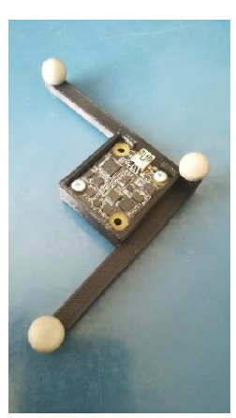
Feladat
Robot pozíció meghatározása a fedélzeten mért szenzoradatokból.
Trajektória követés.
Szenzor: Phidget Spatial 3/3/3 (IMU – Inertial Measurement Unit)
Gyorsulásmérő (acc0, acc1, acc2)
Giroszkóp (gyro0, gyro1, gyro2)
Magnetométer (mag0, mag1, mag2)

Slide 3
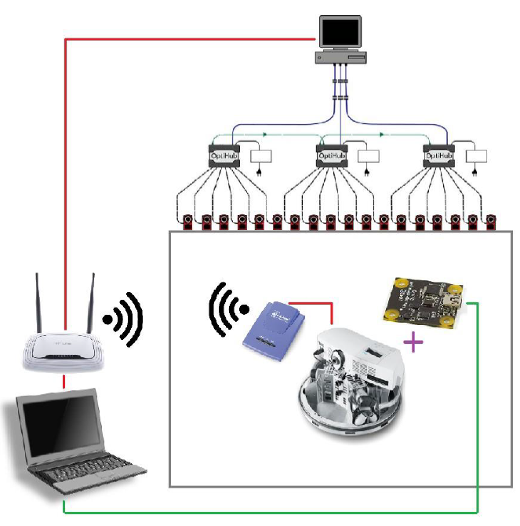
Adatgyűjtés: MIRA
MIRA (MoCap, IMU, Robotino Analyzer)
MoCap: Motion Capture labor 18 kamera segítségével markerek követése.
IMU: Mobil roboton rögzített, 3-3-3 tengelyes gyorsulásmérő, giroszkóp és magnetométer.
Robot: Mobil platformként használt ROBOTINO.
Cél: Roboton mért szenzoradatokból megtanulni a MoCap rendszer referenciaként mért pozíció adatait.

Slide 4
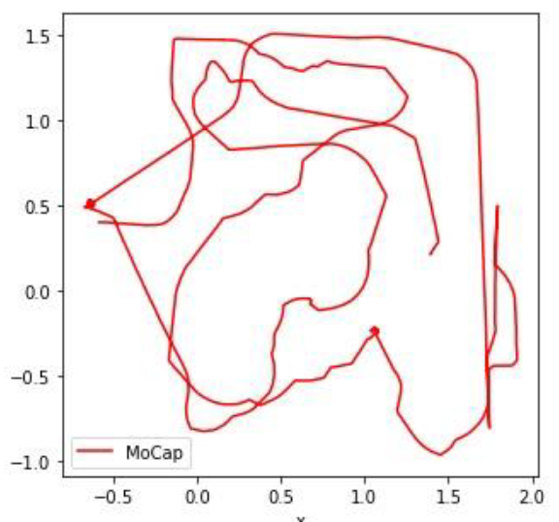
Adatok
Adatgyűjtés MIRA segítségével
Rögzített adatok előkészítése, kalibrációk
Wifi kapcsolat megszakadásából adódó hibák
Rossz mintavételezés (konstans 0 adatok)
MoCap rendszer kihagyásai
Gyorsulásmérő offset hibája
Mágneses szenzor zavarásai (keményvas, lágyvas)
Az adat előkészítés (normalizálás) lépéseit úgy alakítottuk ki, hogy mérési beállításonként ismételhető legyen. Így biztosítunk konzisztens adatot szem előtt tartva a beépíthetőséget.
Helyben állás -> Gyorsulásmérő offset (gravitáció)
Helyben forgás -> Mágneses szenzor kalibráció
7678 mérési pont

Slide 5
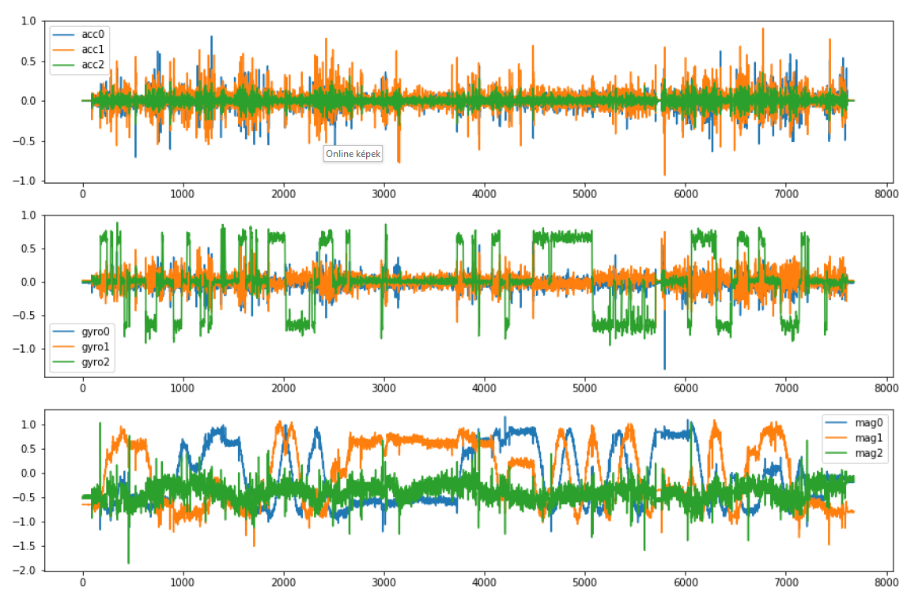
Normalizált adatok

Slide 6
Neurális hálók
LSTM modell:
Feladat 1: Orientáció meghatározáshoz
Eredmény: A kód az elvártakhoz képest alul teljesített. Valószínűleg implementációs hiba.
1D CNN
Feladat 2: A háló bemenetként megkapta a t-1 időpillanat referencia pozícióit a MoCap rendszertől a tanításhoz. Tesztelés független adatokon a saját maga által becsült t-1-es pozíciókkal
Feladat 3: Normalizált bementek fenntartása végett delta t és delta pozíciók számolása.

Slide 7
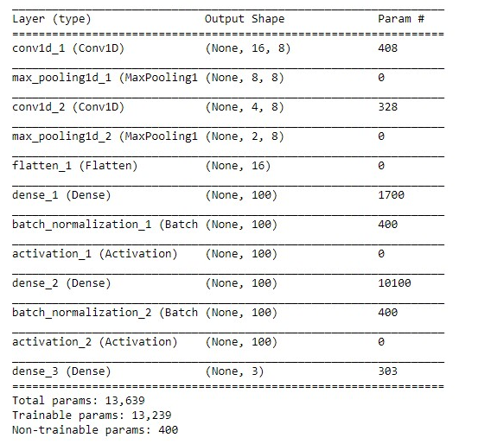
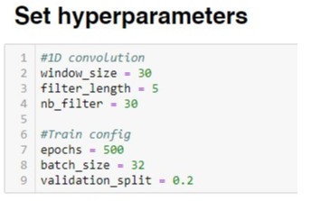
Neurális háló felépítése
Feladat 2-höz használt végső modell felépítése

Slide 8
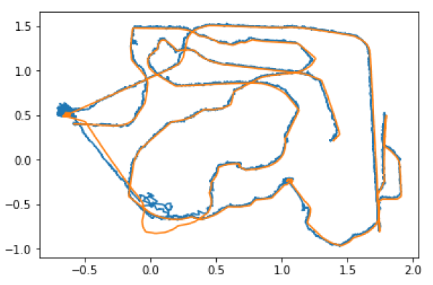
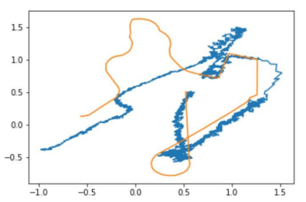
Eredmények 1
Feladat 2:
Tanulási folyamat során a háló túlzottan rátanult a t-1 időpillanat referencia értékeire. Egy kis zajt tett rá a szenzor jelekből
A háló referencia értékek nélkül nagyságrendekkel rosszabban teljesített.
Train
Test

Slide 9
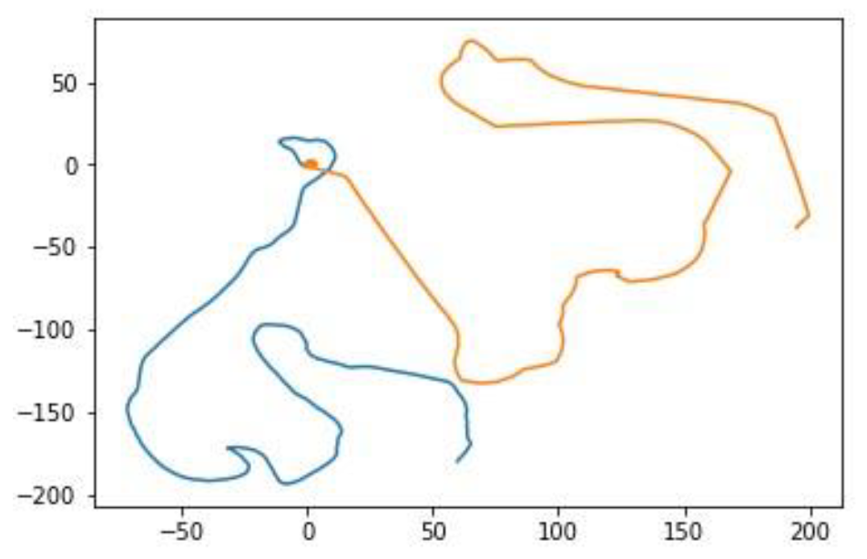
Eredmények 2
Feladat 3:
A tanítás során teljesen külön kezeltük a szenzor jeleket és a referenciákat. Delta értékekkel delta értékekre tanítva a hálót az eredményt összegezve az alábbi pályát kaptuk.
A pálya jellege hasonlít az eredetire. A fő eltérést az orientáció becslés pontatlansága okozhatja.
Oka: A robot és a mérőrendszer koordináta rendszere nincs egyeztetve. A delta adatok összegzésénél okozhatott hibát.

Slide 10
Összegzés
A feladatról elmondható, hogy van benne potenciál.
Pontosabb adat előkészítés
Redukált szabadságfokú mérések
1 dimenzió vezetett pályán mágneses zavarások nélkül
Inga mozgás vizsgálata (gyorsulás folyamatosan változik)
Mélyebb/Szélesebb neurális háló architektúrák alkalmazása

Slide 11
Köszönjük a figyelmet!

